Slide 1


Slide 2







Nêu được lợi ích của hoa và cây cảnh đối với đời sống
Có hứng thú với việc trồng, chăm sóc và bảo vệ hoa, cây cảnh

Slide 3


Slide 4
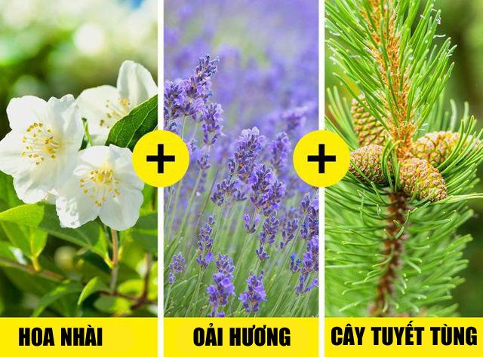

Hoa và cây cảnh có thể làm thuốc chữa bệnh được không?
Một số loại hoa, cây cảnh được dùng trong Đông y như những loại dược liệu quý có tác dụng làm thuốc rất hữu ích, an toàn với sức khỏe.

Slide 5
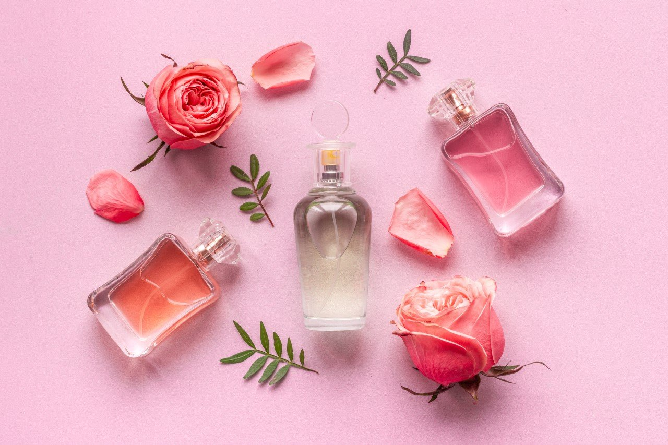
Người ta sử dụng nguyên liệu gì để sản xuất ra nước hoa?
Nguyên liệu sử dụng để sản xuất ra nước hoa đó là các loài hoa: Hoa hồng, hoa oải hương, hoa nhài, hoa lan…

Slide 6
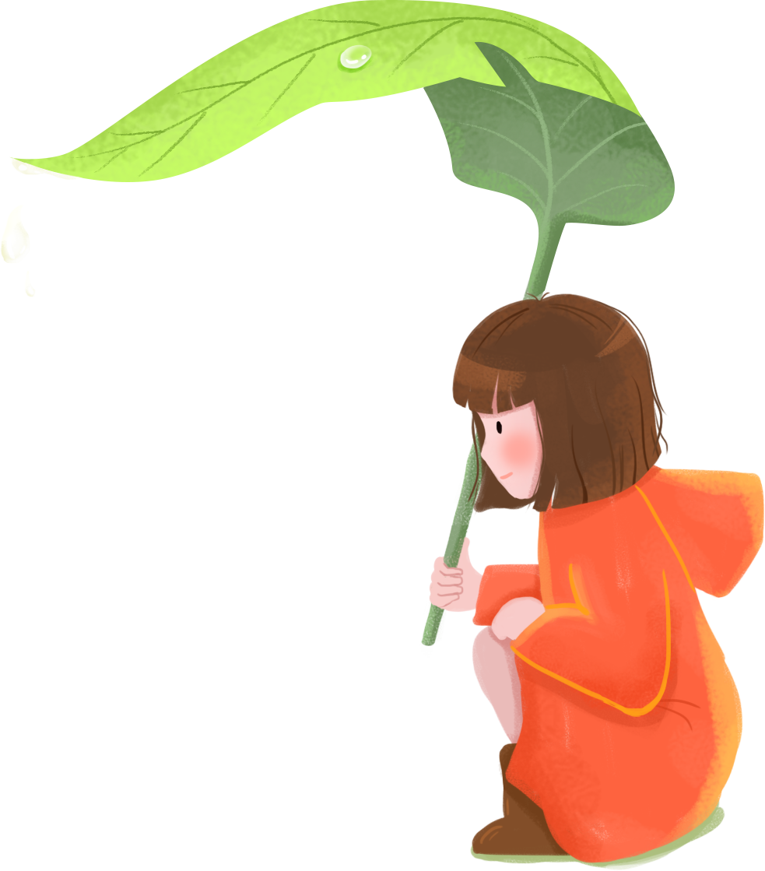



Slide 7
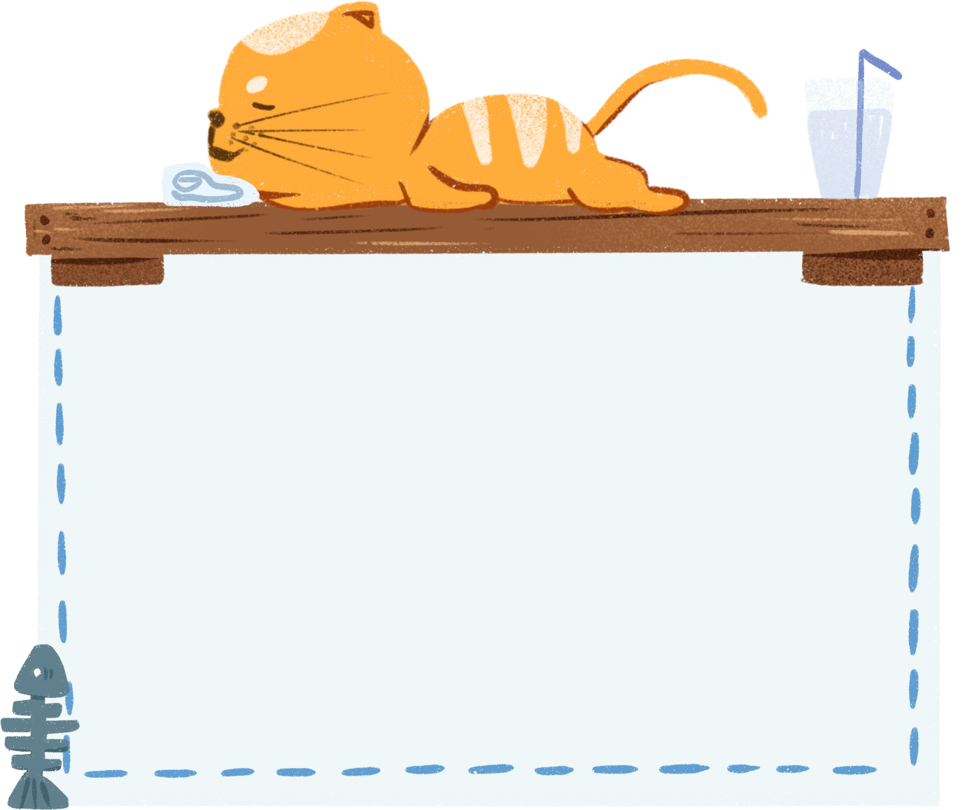

1. Tìm hiểu về vai trò trang trí cảnh quan của hoa và cây cảnh

Slide 8
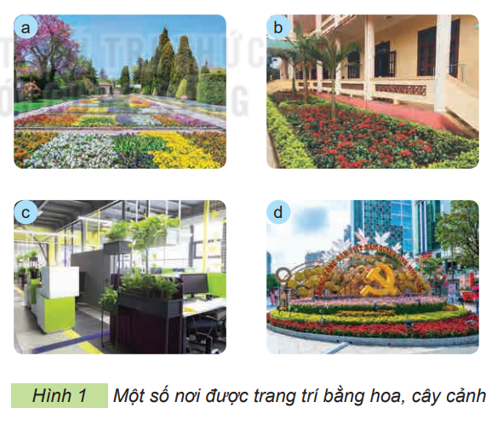
Hãy quan sát hình 1 và cho biết hoa, cây cảnh được dùng để trang trí ở những nơi nào bằng cách sử dụng các thẻ gợi ý
1. Trường học
2. Công viên
3. Đường phố
4. Văn phòng

Slide 9


Slide 10

Hãy chia sẻ với bạn về những nơi được trang trí bằng hoa, cây cảnh mà em biết

Slide 11

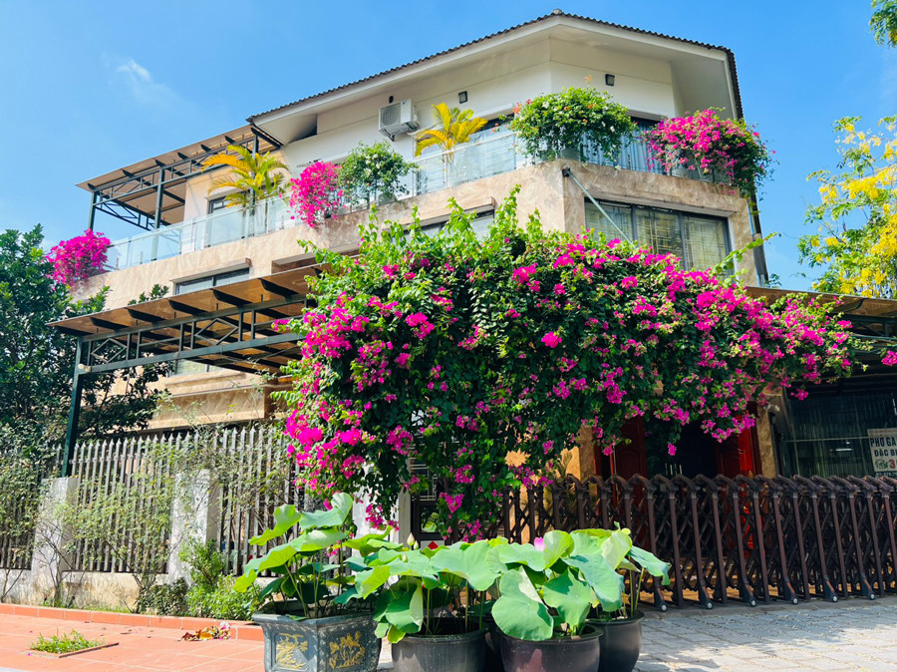
Trung tâm thương mại
Nhà ở

Slide 12
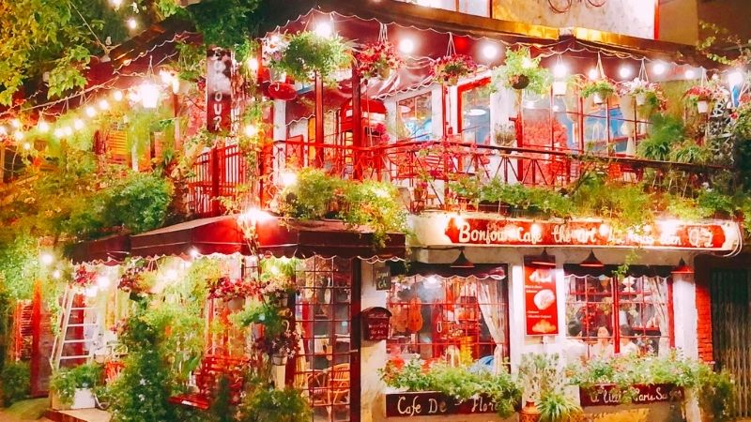
Quán cà phê

Slide 13


Slide 14

Hãy suy nghĩ và chia sẻ với các bạn ý tưởng dùng hoa, cây cảnh để trang trí trong căn phòng hoặc ngôi nhà em đang ở

Slide 15
Hoa, cây cảnh được dùng trang trí nhà ở, trường học, nơi làm việc, khu vui chơi, đường phố,… mang lại không gian mát, nhiều màu sắc, hương thơm cho con người, giúp con người gần gũi với thiên nhiên.

Slide 16
ĐỊNH HƯỚNG HỌC TẬP
Hãy chia sẻ những lợi ích về cây cối mà bạn biết với người thân của mình.
Em cần làm gì để thực hiện giữ gìn cảnh quan ở những nơi được trang trí bằng hoa, cây cảnh.
Chuẩn bị bài học mới.

